Slide 1
Ejendomsdataprogrammet
Grunddataprogrammets delaftale 1

Slide 2
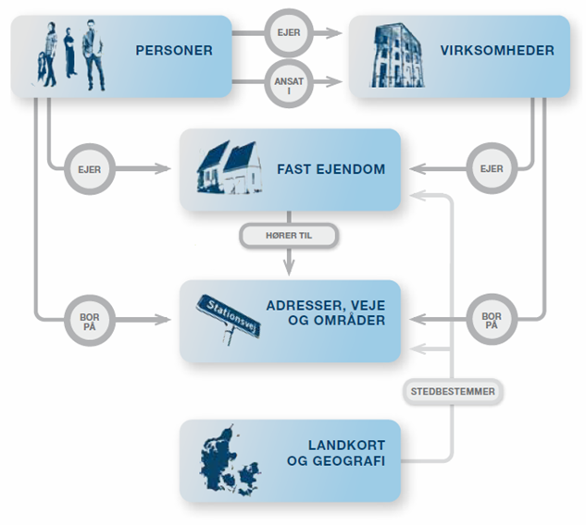
Hvad er grunddata?
- Den offentlige sektors grunddata er data om:
Notes:
Det offentlige registrerer en række grundlæggende oplysninger om borgere, virksomheder, fast ejendom, bygninger. Disse data betegnes som grunddata og anvendes overalt i den offentlige sektor. Grunddata skal let og sikkert kunne anvendes af alle – myndigheder, virksomheder og borgere. Derfor er grunddataprogrammet blevet etableret, og derfor er det blevet besluttet at lave en fællesoffentlig datafordeler.
Grunddataprogrammet skal sikre sammenhæng og ensartethed i data
Formålet med grunddataprogrammet er at koordinere vedligeholdelse og anvendelse af grunddata. Data skal være nemme at tilgå, og de skal kunne bruges på tværs af myndighedsområder og sektorer. Grunddata skal desuden være gratis, og forskellige myndigheder skal ikke længere vedligeholde registre over samme data.
For at nå målene, skal der bl.a. oprettes en fælles datafordeler, der skal sikre sikker og stabil distribution af grunddata til offentlige og private brugere.

Slide 3
Baggrund og mål

Slide 4
Ejendomsdataprogrammet
- Indgår som delprogram 1 (GD1) i Grunddataprogrammet
Delaftale 1

Slide 5
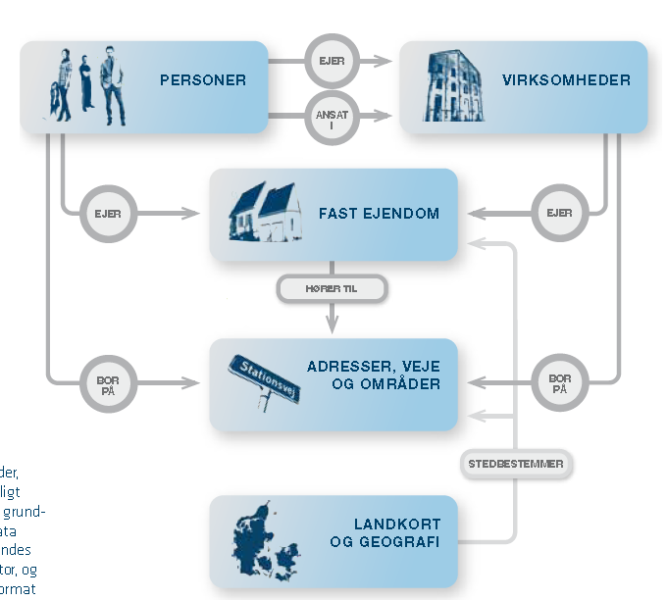
Grunddataprogrammets delaftale 1 Ejendomsdataprogrammet
Aftalens parter

Slide 6
Ejendomsdataprogrammets mål
Registerdelen af ESR afvikles og erstattes af:
Ny Ejerfortegnelse
Alle typer fast ejendom registreres ensartet i Matriklen.
Matriklen, BBR, Ejerfortegnelsen og Tingbogen anvender samme ejendomsbegreb.
Tidlig og entydig identifikation af faste ejendomme og deres bestanddele.
Ved siden af Ejendomsdataprogrammets etablerer KL/Kombit erstatninger for:
Nuværende kommunale ejendomsskattesystemer
Ejendomsskat
Ejendomsrelaterede bidrag
Øvrige opkrævninger vedr. fast ejendom

Slide 7
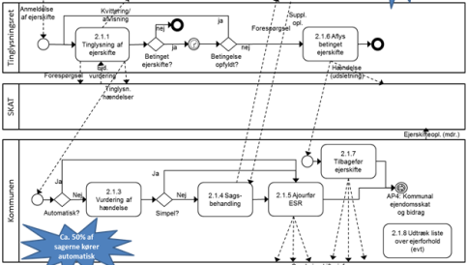
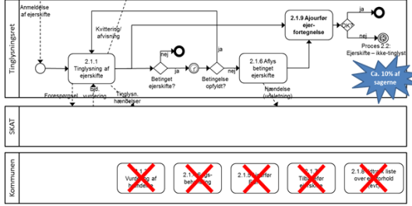
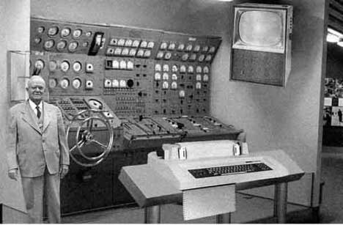
Ejendomsdataprogrammets rationale
As-Is
To-Be
Effektivisering af arbejdsgange i kommunerne og i GST
Sparede it-omkostninger til udvikling og drift af nyt skygge-ejendomsregister
Kvalitetsforbedring af grunddata: Konsistent ejendomsbegreb Datavask Entydig ejendomsidentifikation

Slide 8
AS-IS: Registerlandskabet omkring ejendoms- og bygningsdata
ESR–landskabet
Øvrige registre
VURDERING
SVUR
EJER
SKAT-BBR
SKAT
EJENDOM
Vurderingsejendomme
KOMMUNER
Øvrige ejendomme
BBR
MATRIKEL
KMS-Matrikel
Forvaltningsmatrikel
MATRIKEL
EJENDOMSKAT
BIDRAG
TINGBOG

Slide 9
TO-BE: Ejendoms- , Bygningsdata samles i autoritative registre
VURDERING
EJER
Data-anvendere: - SKAT - Kommuner - Private
EJENDOM
Vurderingsejendomme
Øvrige ejendomme
MATRIKEL
KMS-Matrikel
Fælleoffentlig datadistribution
Forvaltningsmatrikel
”DATAFORDELER”
EJENDOMSSKAT
MATRIKEL
BBR
EJERFOR-TEGNELSE
BIDRAG
Kommunale opgaver
understøttes af ”Nye opkrævningssystemer”
Autoritative Grunddata

Slide 10
Målarkitektur for Ejendom og Adresser, Samarbejdende grunddataregistre
Kommunale
opkrævningssystemer
SKAT Ejendomsvurdering
Store adresse anvendere
(CPR, CVR og SKAT)
Øvrige
anvendere
Fællesoffentlig data- og beskedfordeler
Grunddataregistre
GD1
Interim
GD2
Matrikel
BBR
Ejerfortegnelse
CPR
CVR
DAGI
DAR
DS
FOT
Bestemt Fast Ejendom
Bygning
og bolig
Ejerskab
Virksomheder
Personer
Admin. inddeling
Adresser og vejnavne
Stednavne
Vejmidte mv.
Data:
Besked:

Slide 11
Overordnet plan for Ejendomsdataprogrammet
Aftale om ejendomsdata
Konsolidering af tidsplaner mv. GD1, GD2 og GD7
Analyse
Løsnings arkitektur
Datavask,
kravspecifikation, udbud, udvikling og idriftsættelse
ESR og nye grunddatasystemer kører parallelt i 1 år
Målarkitektur
Implementerings-
plan
Processer
Services
Informationsmodel
Kravspecifikation
Løsningsdesign
Systemleverancer
Sikkerhed gennem dobbelt drift

Slide 12
Mere information

Slide 13
Kontakt
Ejendomsdataprogrammet:
Peter knudsen, Programleder, SDFE: sdfe@mbbl.dk
Asbjørn Lenbroch, Programkoordinator, MBBL: aslen@mbbl.dk
Delprogrammets websted: www.ejendomsdataprogrammet.dk

